Slide 1
Перспективные геофизические методики при поисках ТПИ
(ООО «НПП ВИРГ-Рудгеофизика,»
ФГУП ВСЕГЕИ, СБПГУ ИНЗ)
Тарасов А.В, Гурин Г.В
.

Slide 2
Электроразведка ВП (спектральный подход)

Slide 3
Спад напряжения ВП
Поляризуемость

Slide 4
Связь РВР со структурно-текстурными характеристиками горных пород

Slide 5
Связь РВР со структурно-текстурными характеристиками горных пород
Непрерывное
распределение зерен
по размеру
Непрерывное
распределение времен
релаксации
Шлиф песчаника
Эффективная поляризуемость породы
Непрерывное
распределение времен
релаксации
Модельная характеристика спада

Slide 6
Распределение времени релаксации (РВР) ВП является исчерпывающей характеристикой, которая не зависит от метода измерения ВП!
Получение РВР требует решения обратной задачи!

Slide 7
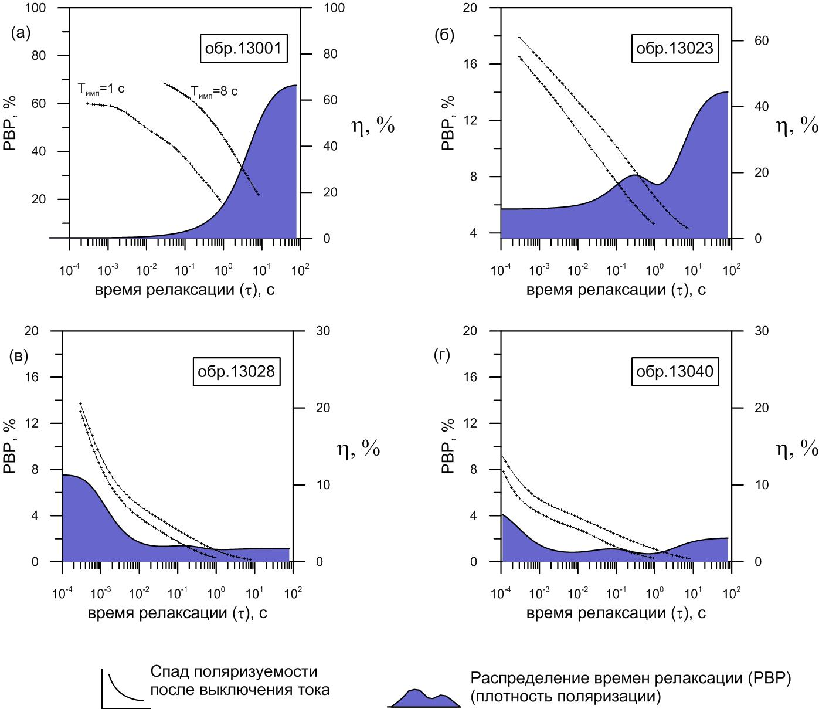
Наиболее характерные РВР образцов метаосадочных пород
Бодайбинского района

Slide 8
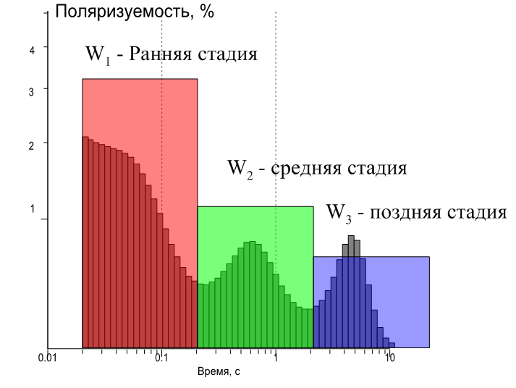
1. Генерализация РВР
Классы отношения
Ранней, средней и
поздние стадий

Slide 9
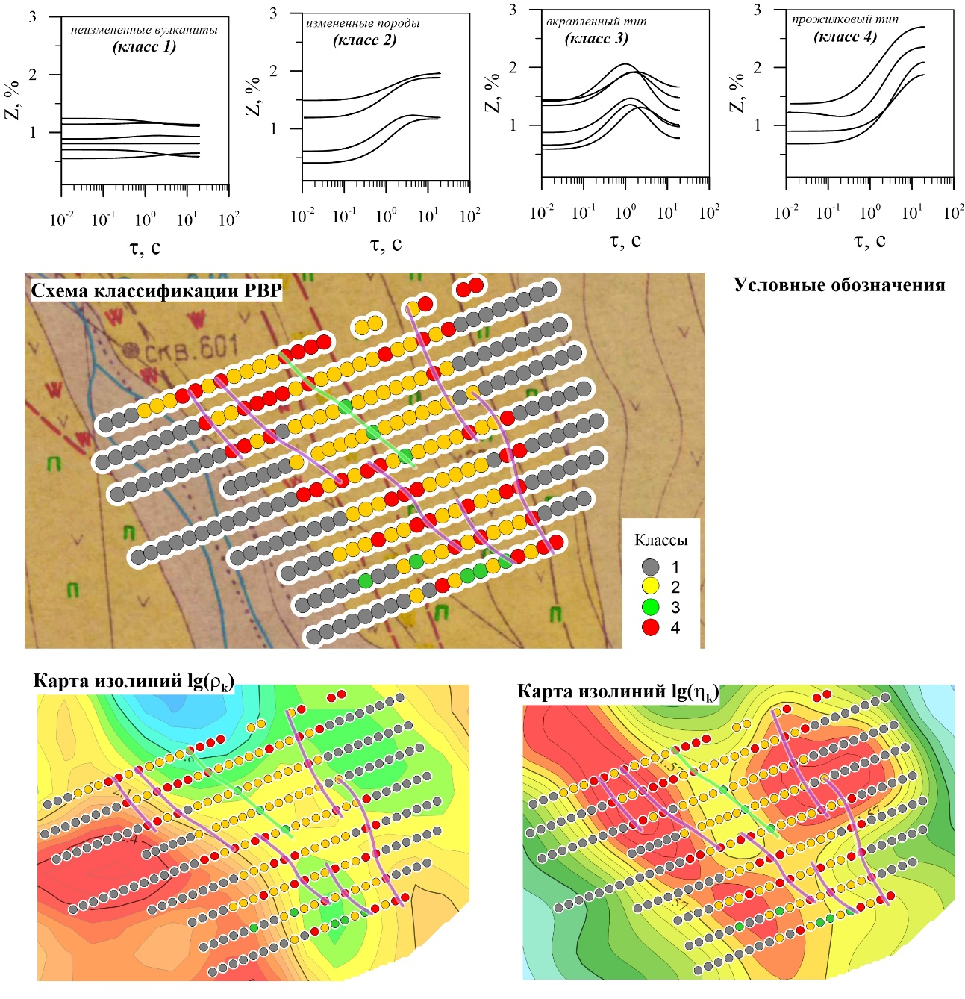
2. Эталонная классификация

Slide 10
Опыт применения спектрального ВП
на рудных объектах

Slide 11
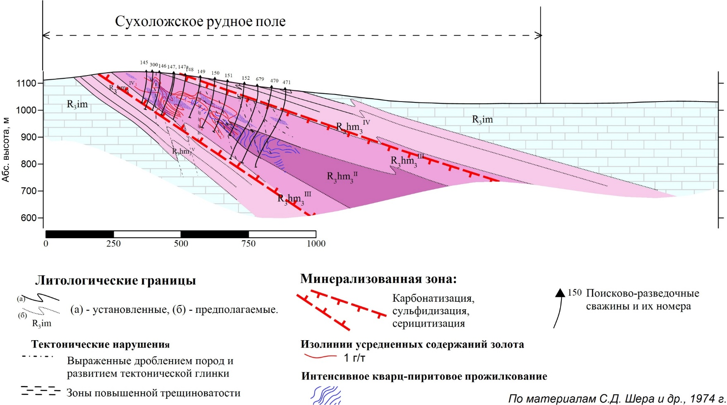
Схематический геологический разрез через Сухоложское м-е

Slide 12
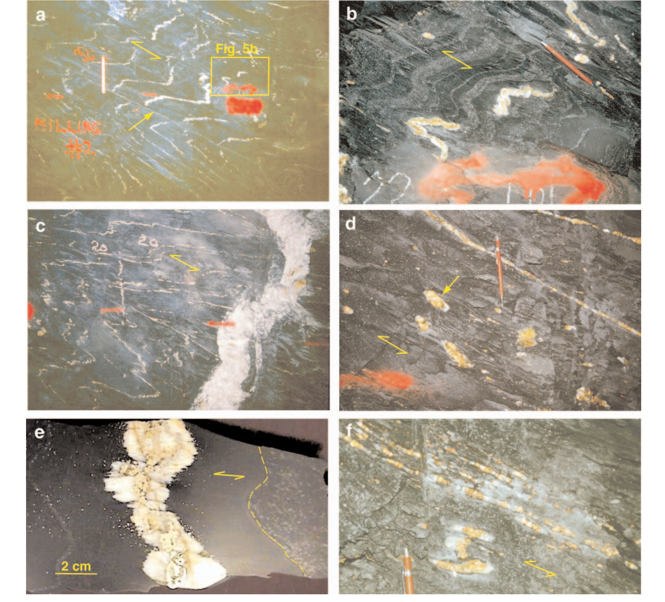
Морфология кварц-сульфидной минерализации
[Large, et al., 2007]

Slide 13
Схема обработки электротомографии ВП в спектральном варианте
Классификационный разрез по типу РВР

Slide 14
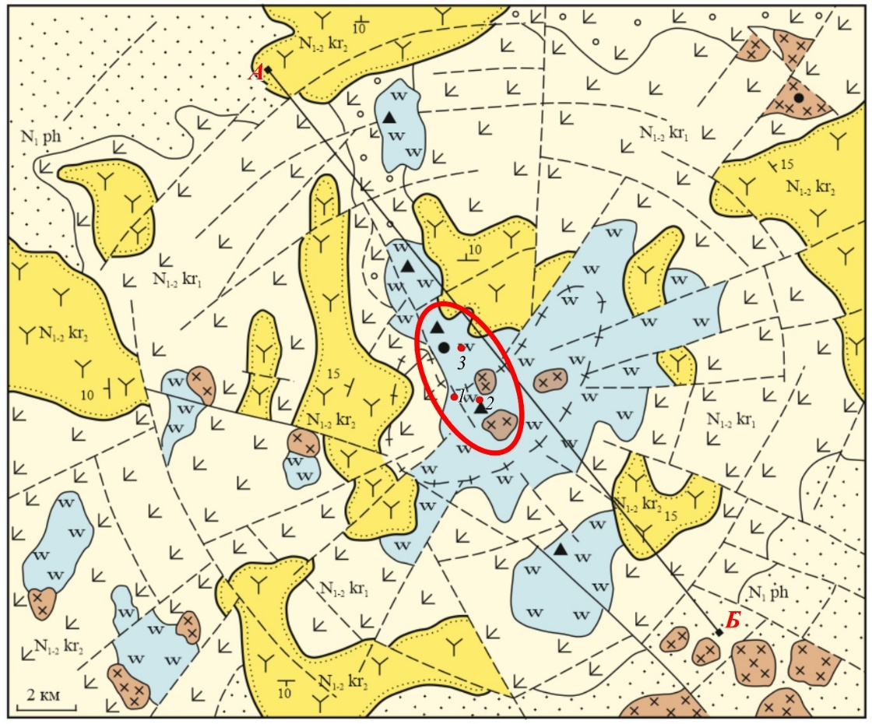
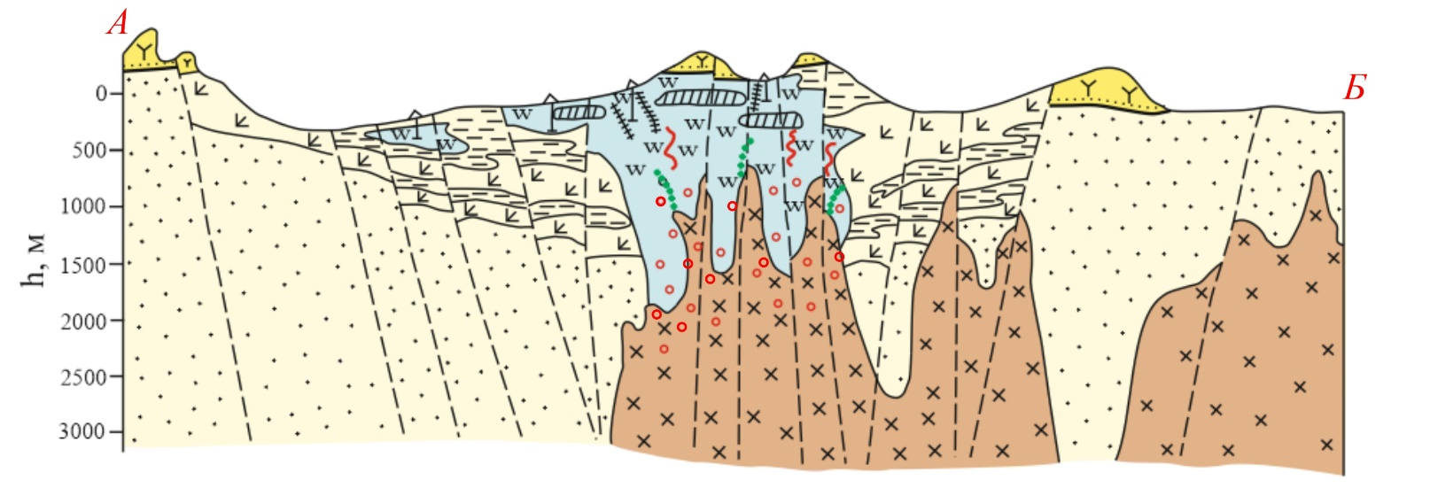
Малетойваямское рудное поле
(Эпитермальный золоторудный объект)
Зоны интенсивной гидротермальной проработки

Slide 15
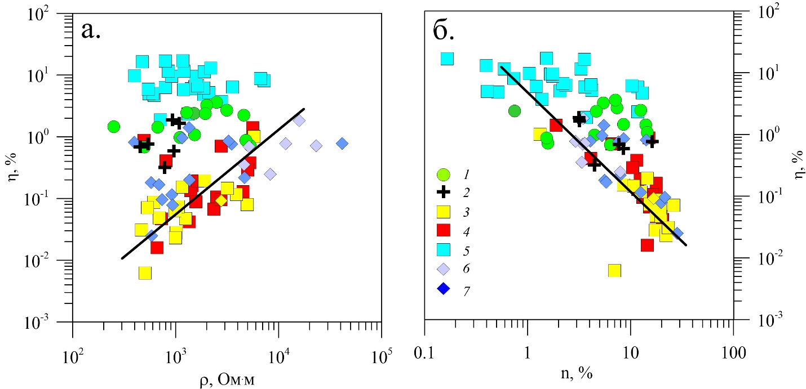
Зависимость поляризуемости от УЭС (а) и пористости (б) пород Малетойваямского рудного поля
1 – андезиты и пропилиты; 2 – гидрослюдисто-кварцевые породы; 3 – каолинит-кварцевые породы;
4 – алунит-кварцевые породы; 5 – сульфидизированные породы; 6 – монокварциты, 7 – сернистые кварциты.
Повышенной поляризуемостью обладают не только сульфидизированные породы, но и неизмененные вулканиты!

Slide 16
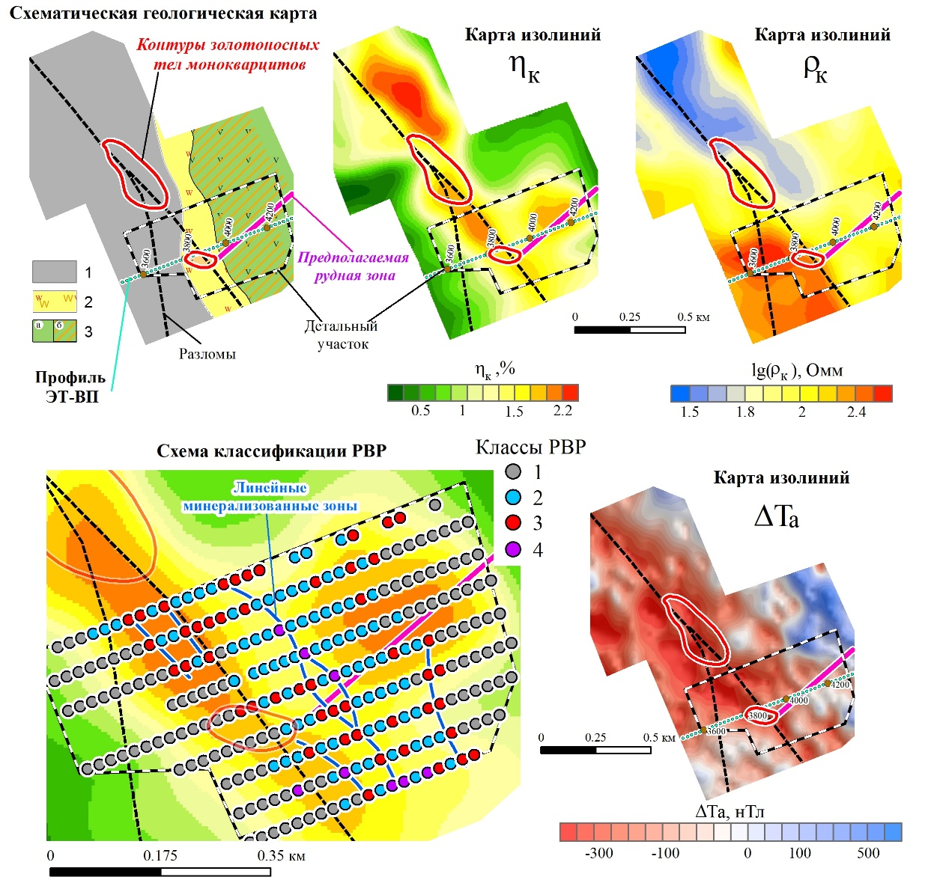
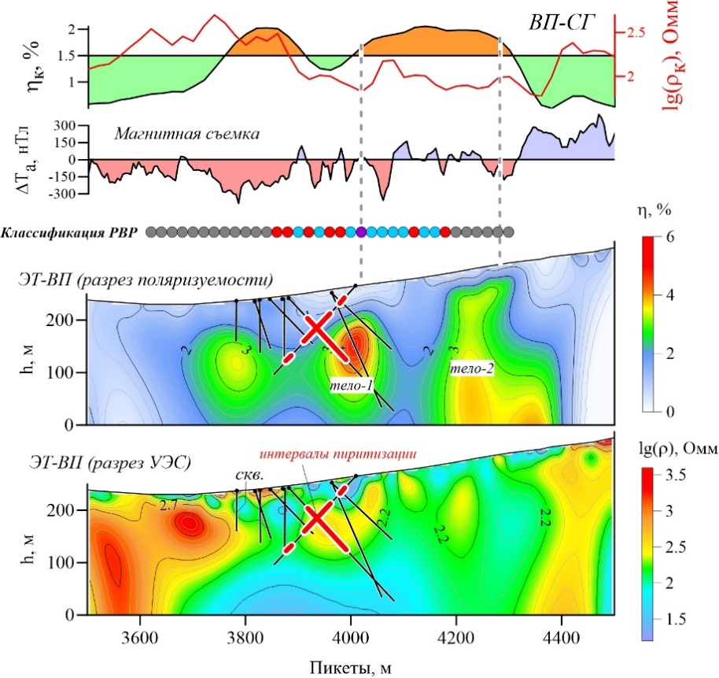
Классификация пород по форме РВР в пределах Малетойваямского месторождения золота

Slide 17
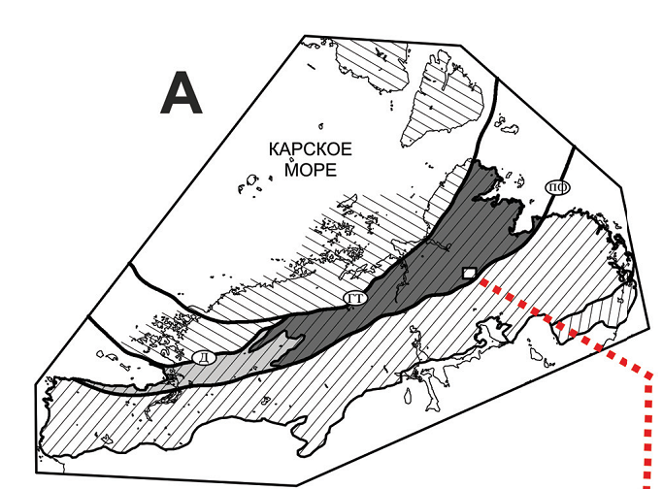
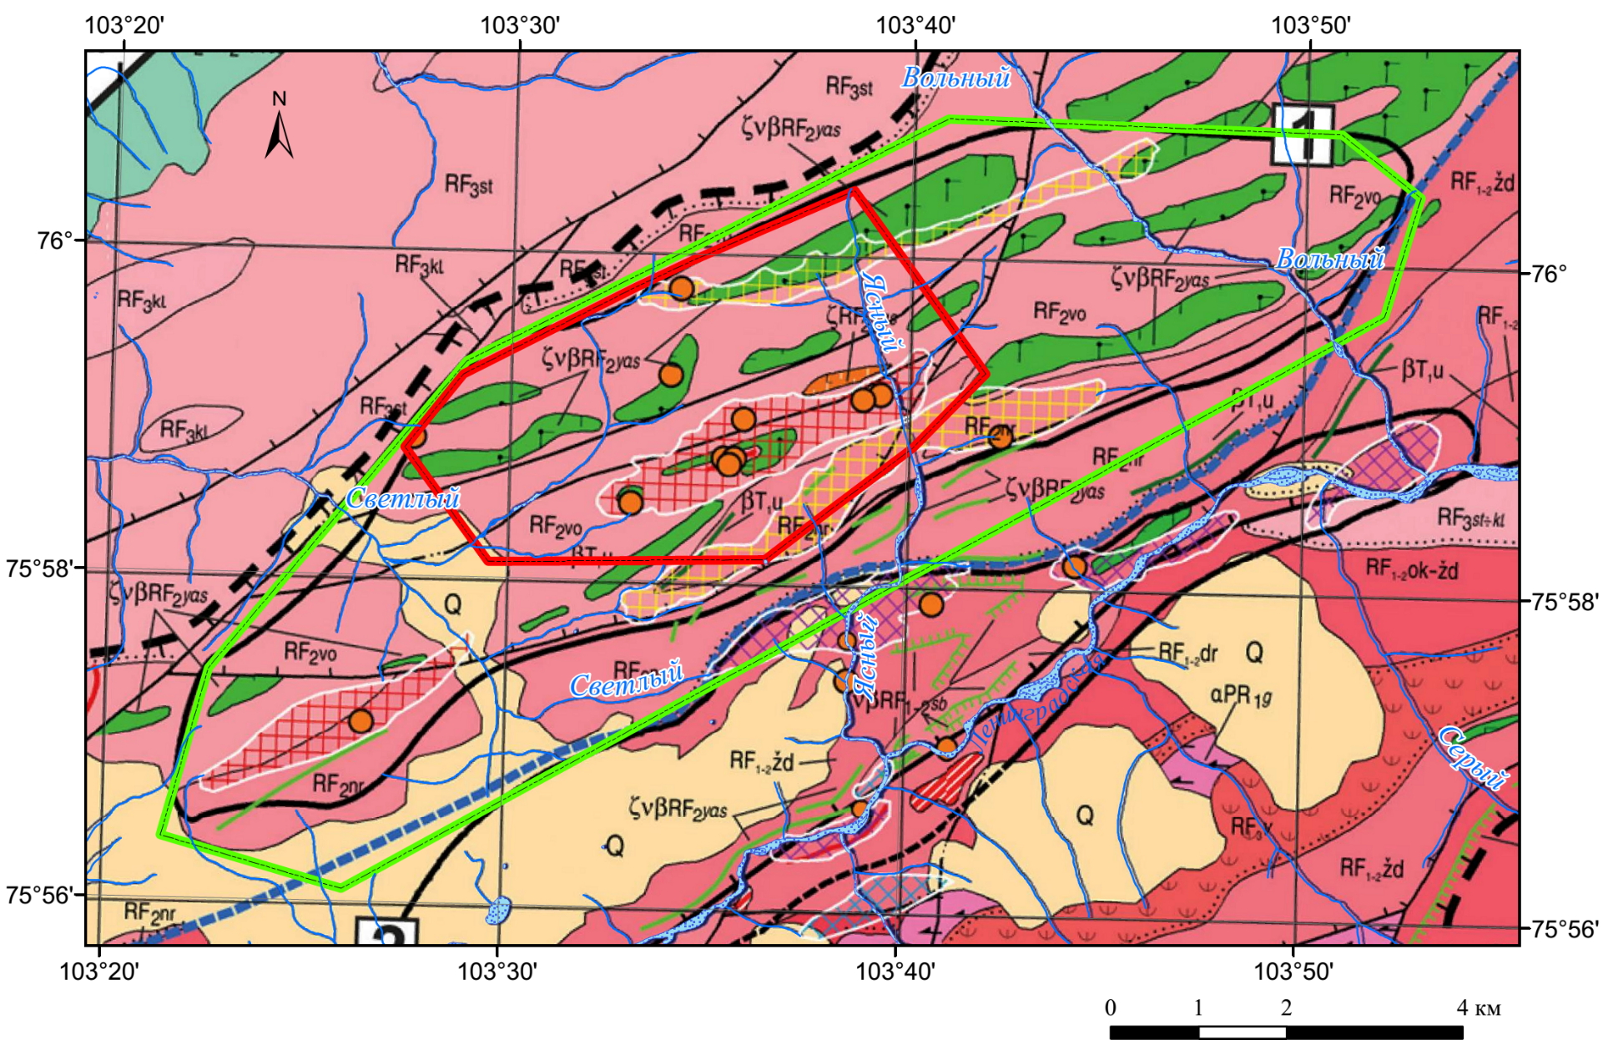
Золото-сульфидная минерализация в габбро-долеритах Рудопроявления Ясное (Светлинское РП, п-ов Таймыр)

Slide 18
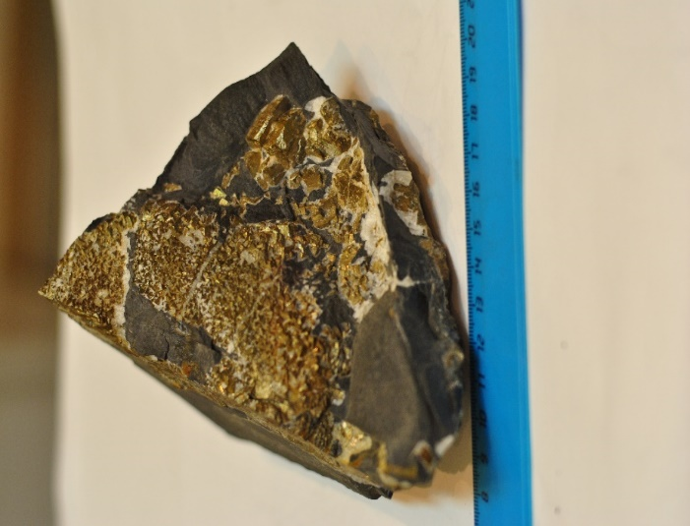
Результаты лабораторных измерений ВП на коллекции образцов
0.05 с
Образцы березитизированных пород
0.5 с
Неизмененные габбро-долериты
Py
5 см
Березитизированные габбро-долериты
Углеродистые известняки с пиритом
Интенсивно окварцованные
0.5 с
>30 с
0.5 с
5 см
Py
Py
C
2.5 см

Slide 19
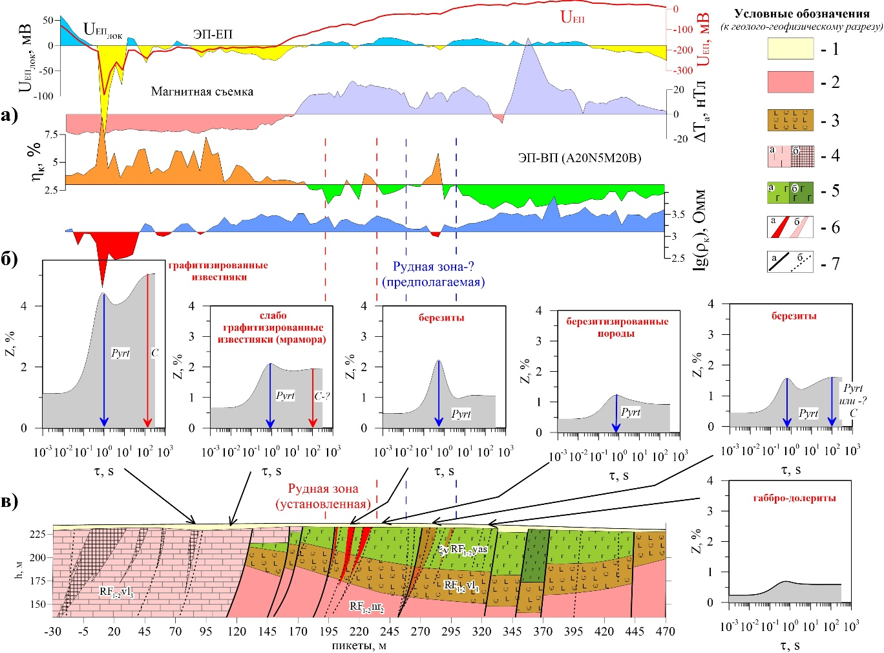
Изучение ВХ-ВП золотоносной зоны и вмещающих ее пород

Slide 20
Выводы
Основным фактором, сдерживающими широкое использование спектрального ВП при поисках рудных месторождений, пока является низкая производительность работ.
Спектрального ВП требует многоканальных измерительных систем и мощных генераторных установок.
Мы предполагаем, что наиболее перспективным подходом к анализу данных спектрального ВП является подход, основанный на распознавания эталонных РВР.

Slide 21
Разновысотная аэромагнитная съемка с БПЛА
как метод повышения поисковой эффективности магниторазведки

Slide 22
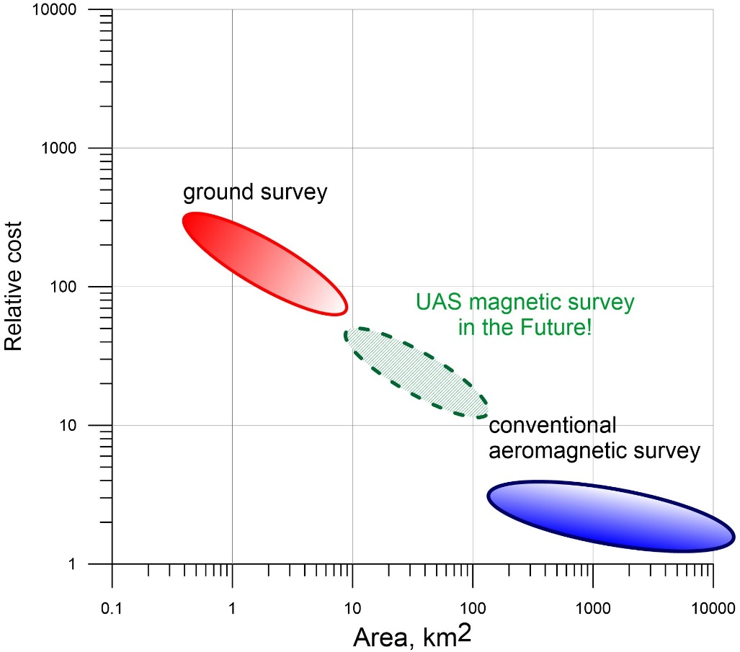
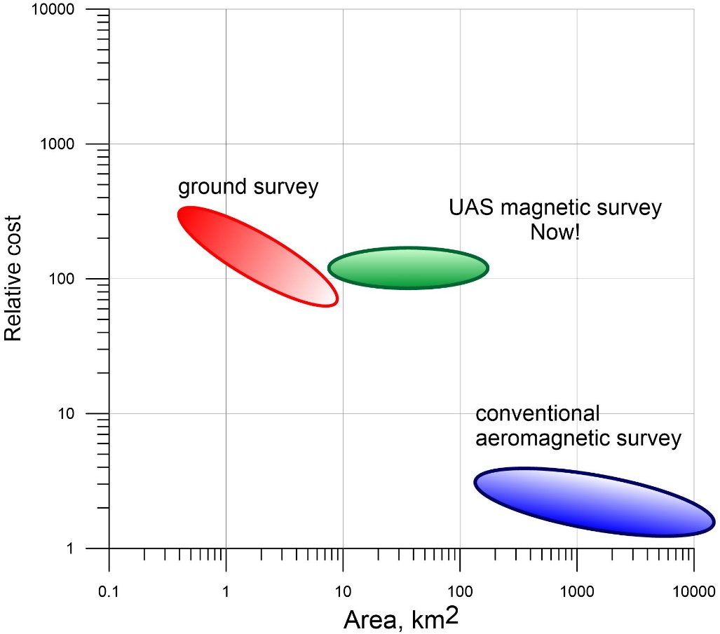
Особенности съемки с БПЛА:
Положение съемки БПЛА
Быстрее !, Дальше ! , Выше!
БПЛА позволяют реализовать разновысотную съемку!

Slide 23
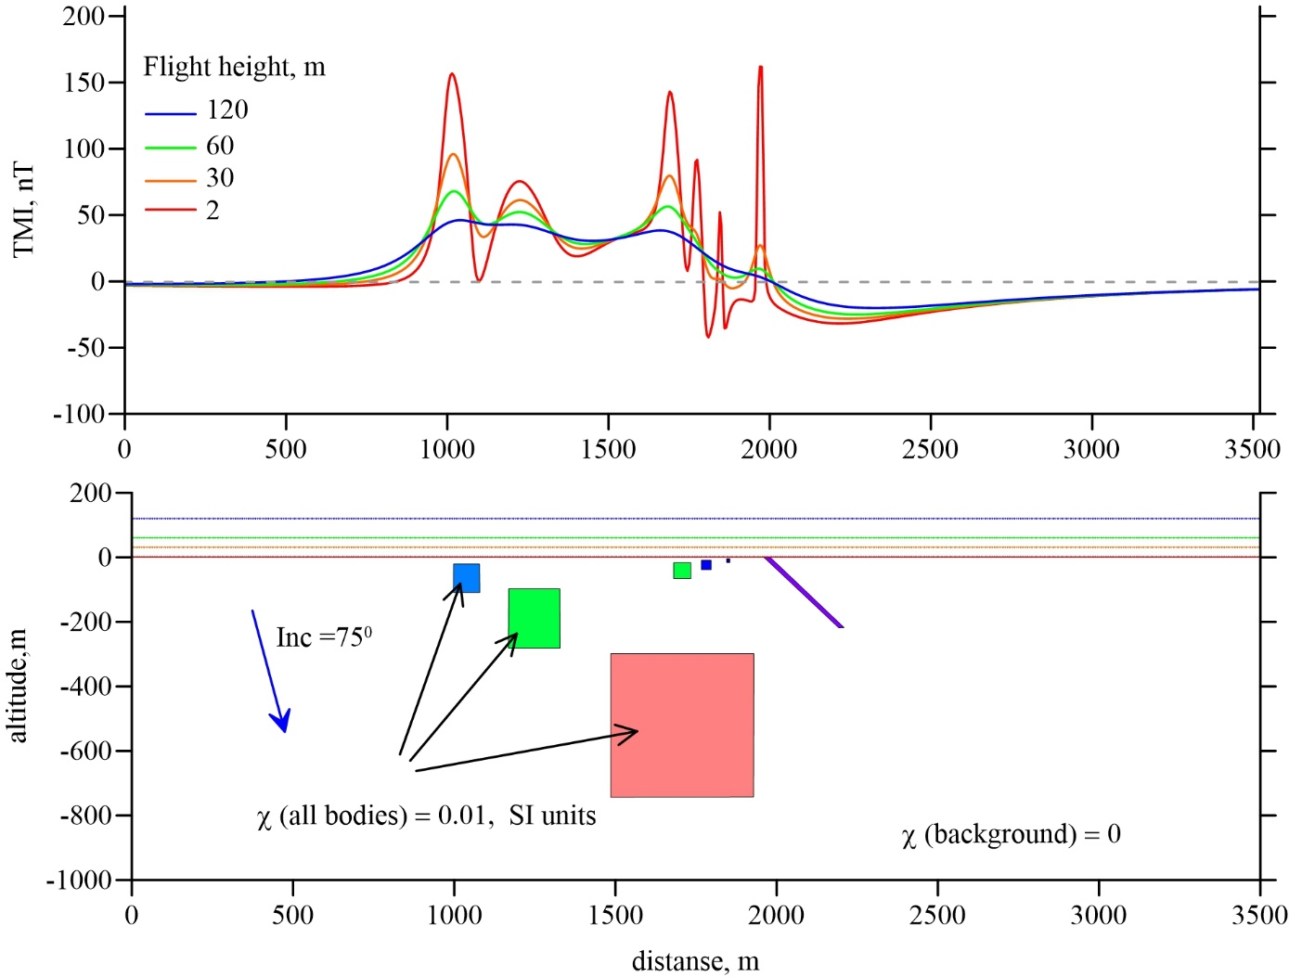
Разновысотная (основные принципы)
Плоский рельеф

Slide 24
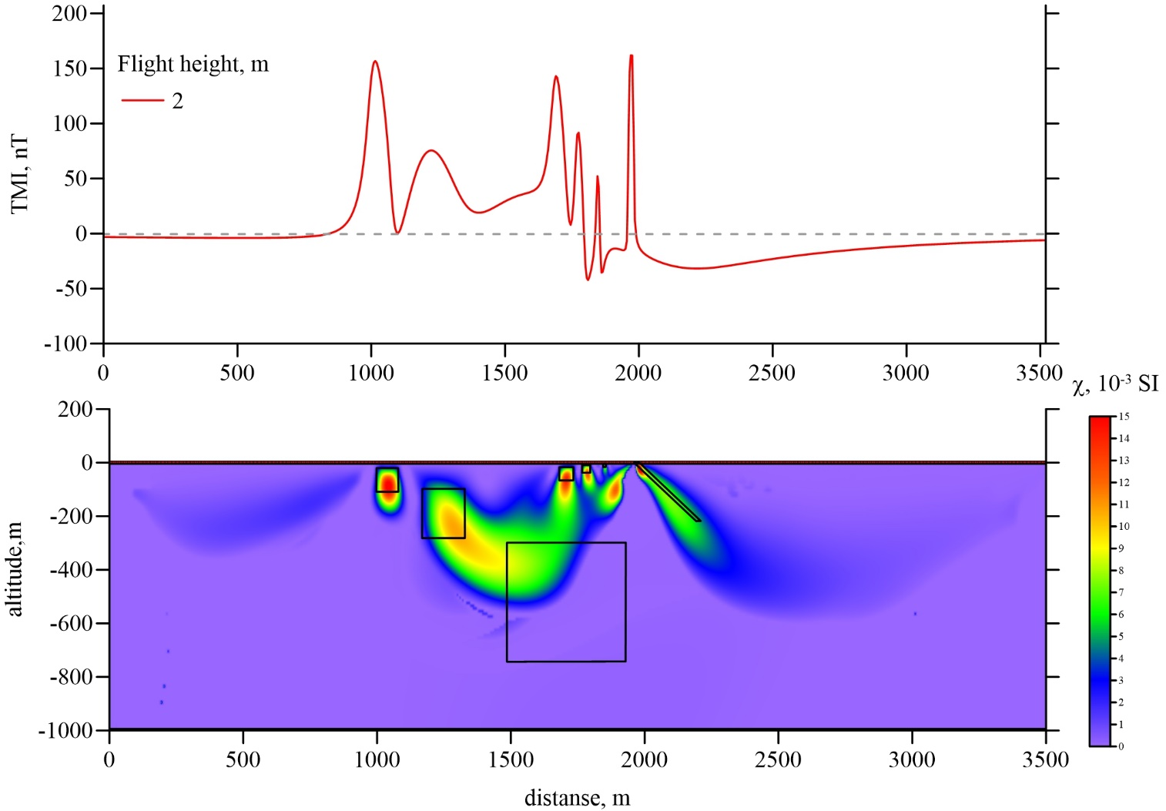
2D математический тест
Наземная съемка высота 2 м

Slide 25
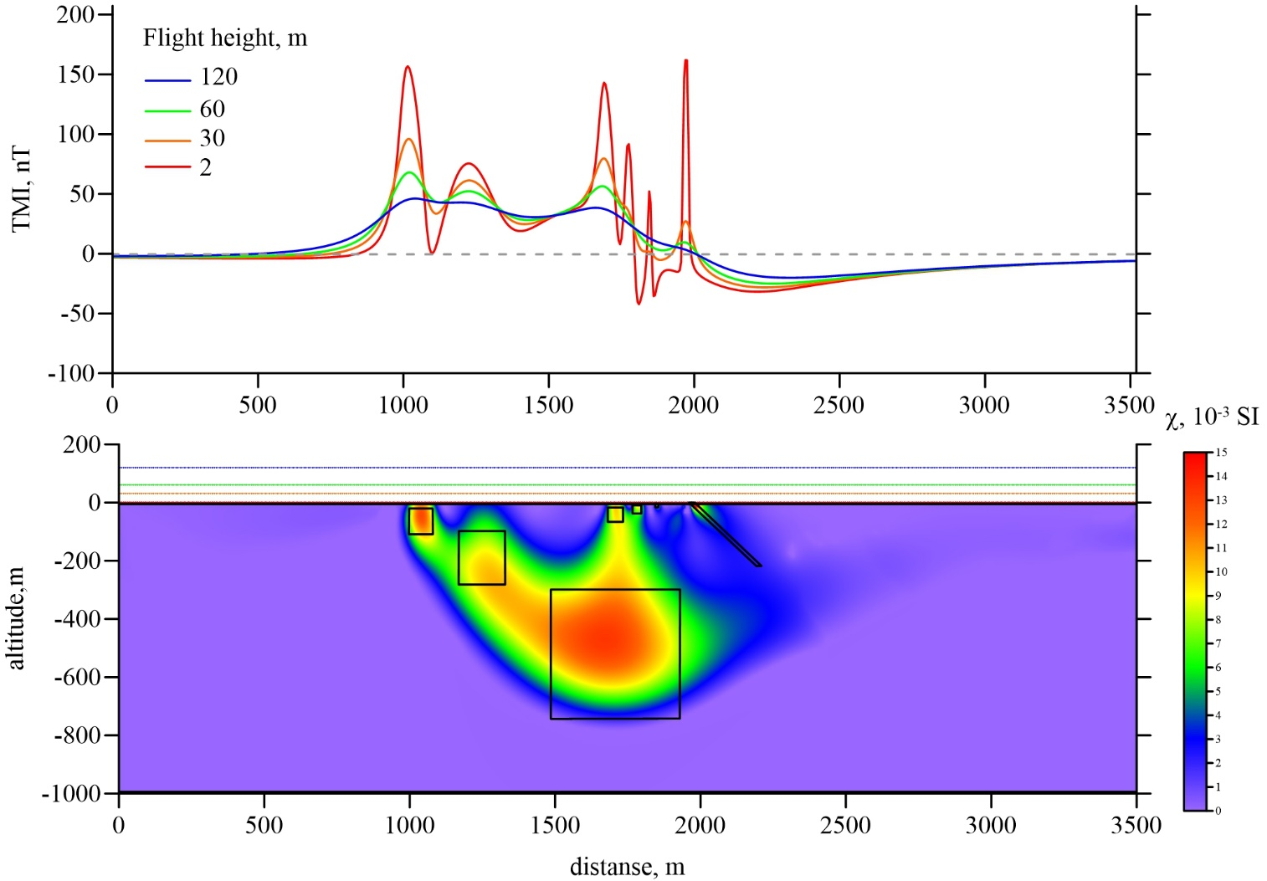
2D математический тест
Разновысотная съемка с БПЛА

Slide 26
Выводы
Использование данных разновысотной съемки при решении обратной задачи позволяет точнее оценивать параметры глубинных объектов
Такую съемку целесообразно применять на участках детализации

Slide 27


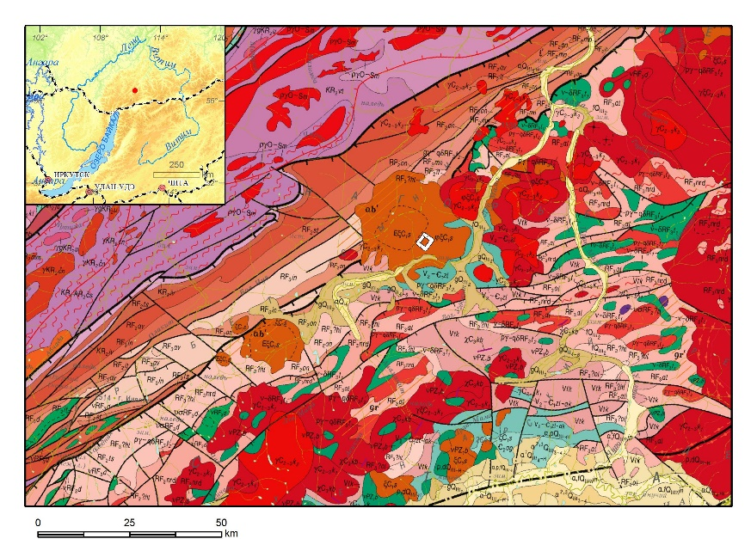
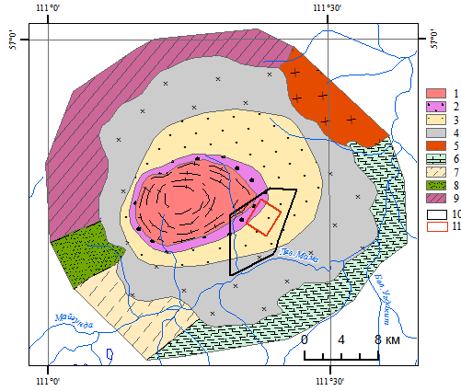
Научно-производственное
предприятие
ВИРГ-РУДГЕОФИЗИКА
Аэромагнитная съемка с БПЛА (АСМ-БПЛА)
Сыннырский массив
Сыннырский массив имеет сложное
концентрически зональное строение
Лицензионный участок в пределах
Сыннырского ультракалиевого массива
Участок аэросъемки
www.virg-npp.ru, Санкт-Петербург
www.virg-npp.ru
Санкт-Петербург

Slide 28
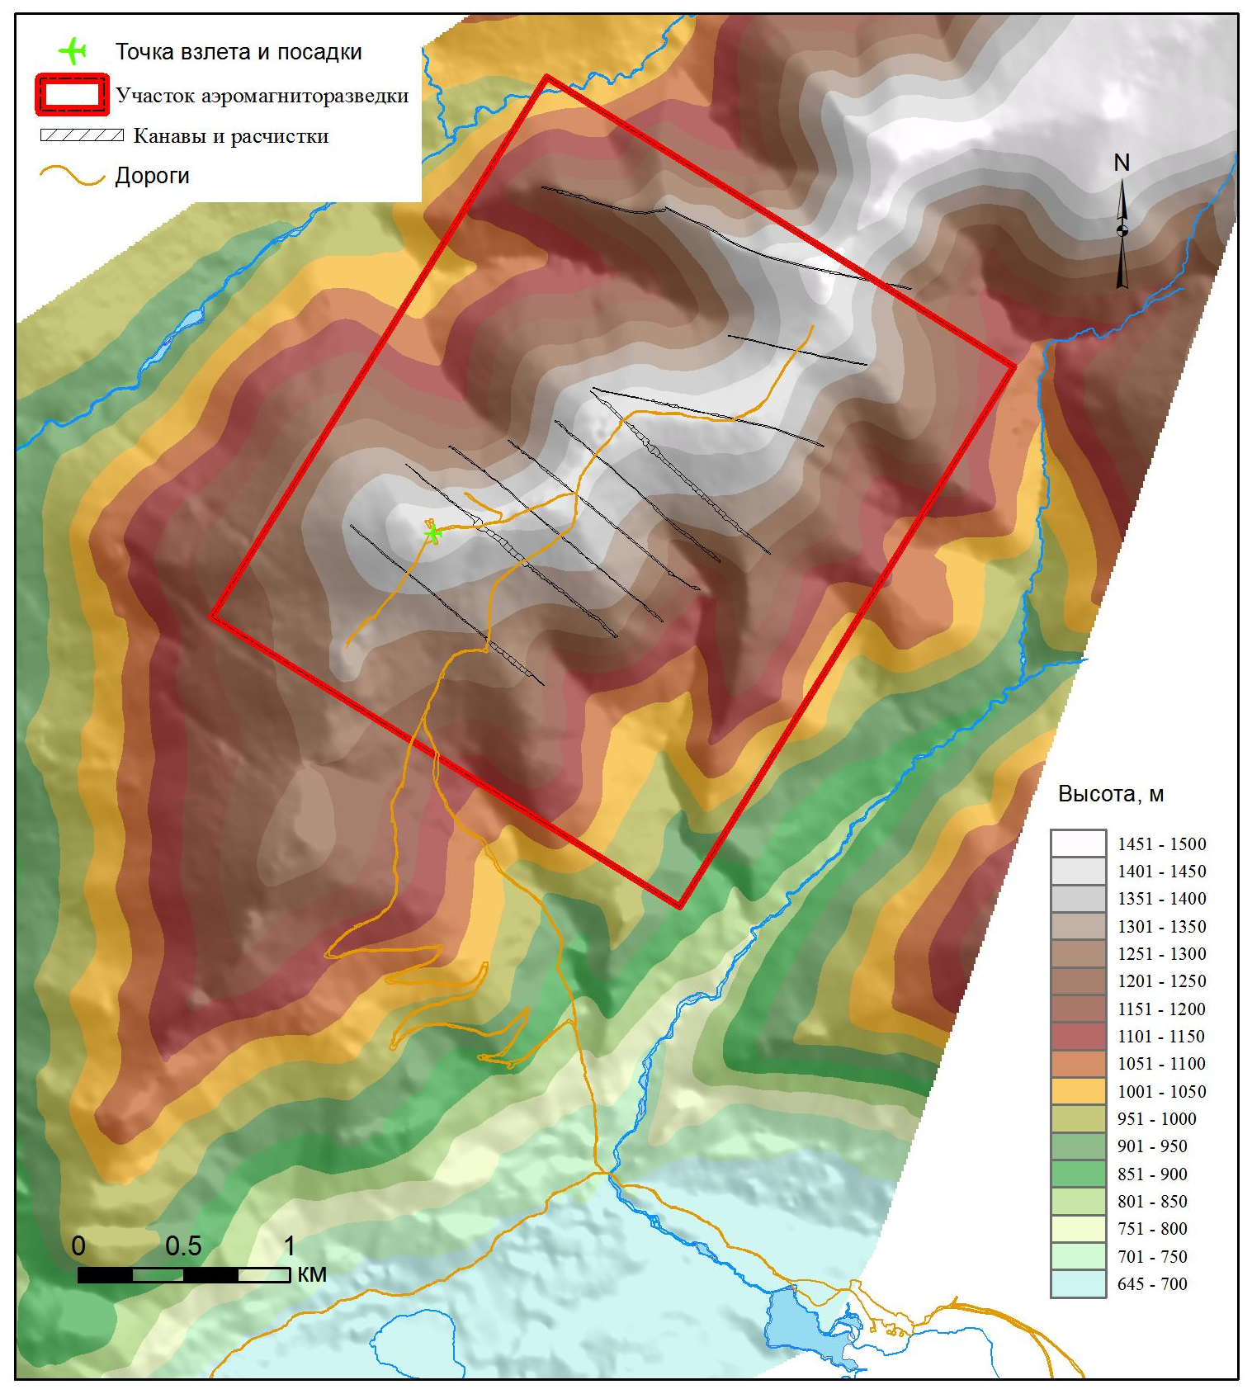
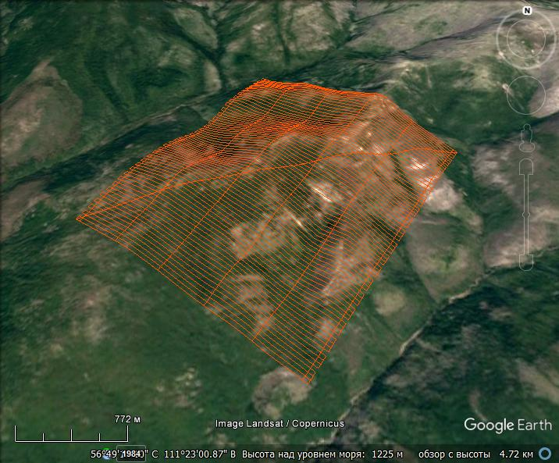
Научно-производственное
предприятие
ВИРГ-РУДГЕОФИЗИКА
Аэромагнитная съемка с БПЛА
Перепады высот на участке съемки до 500 м
Крупномасштабная аэромагнитная съемка
с полным обтеканием рельефа
Сыннырский массив
Участок съемки с сетью маршрутов (1:4000)
высота над рельефом 30 м
Площадь участка 8 кв.км.
Длина маршрутов 220 пог.км.
Продолжительность съемки с аэрокомплексом ГЕОСКАН-401-Геофизика
2 дня (25-26 октября 2018 года)
www.virg-npp.ru, Санкт-Петербург
www.virg-npp.ru
Санкт-Петербург

Slide 29
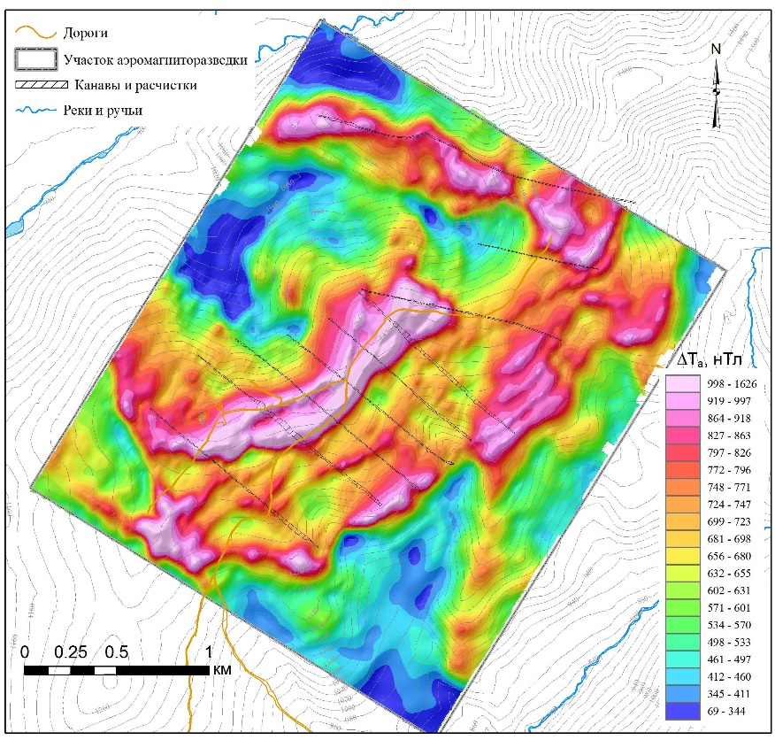
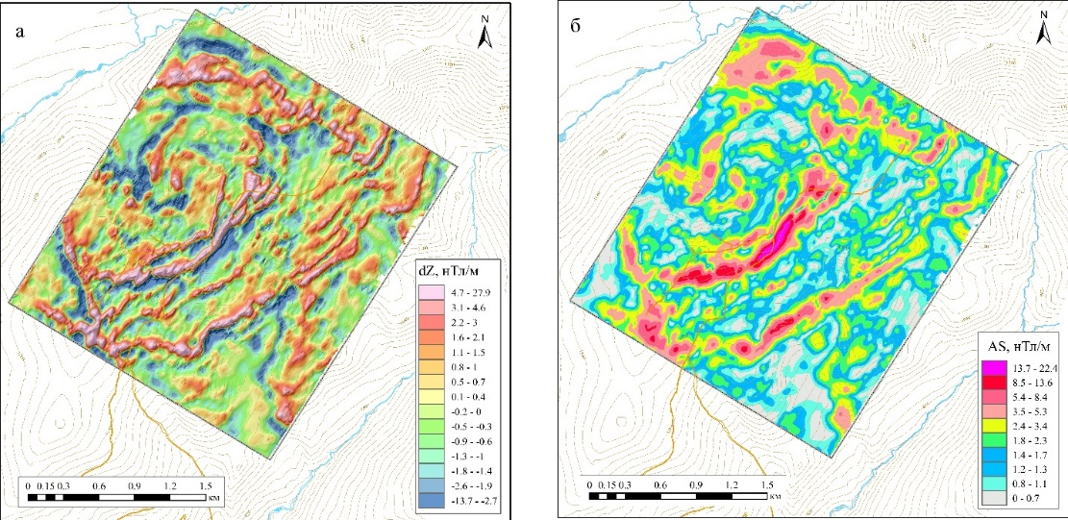
Научно-производственное
предприятие
ВИРГ-РУДГЕОФИЗИКА
Аэромагнитная съемка с БПЛА (АСМ-БПЛА)
Сыннырский массив
Трансформации магнитного поля
Вертикальный градиент
Полный градиент
Аномальное магнитное поле
(обработка материалов съемки
аэрокомплексом ГЕОСКАН-401-Геофизика)
Было установлено, что часть аномалий связана с влиянием рельефа !!
www.virg-npp.ru, Санкт-Петербург
www.virg-npp.ru
Санкт-Петербург

Slide 30
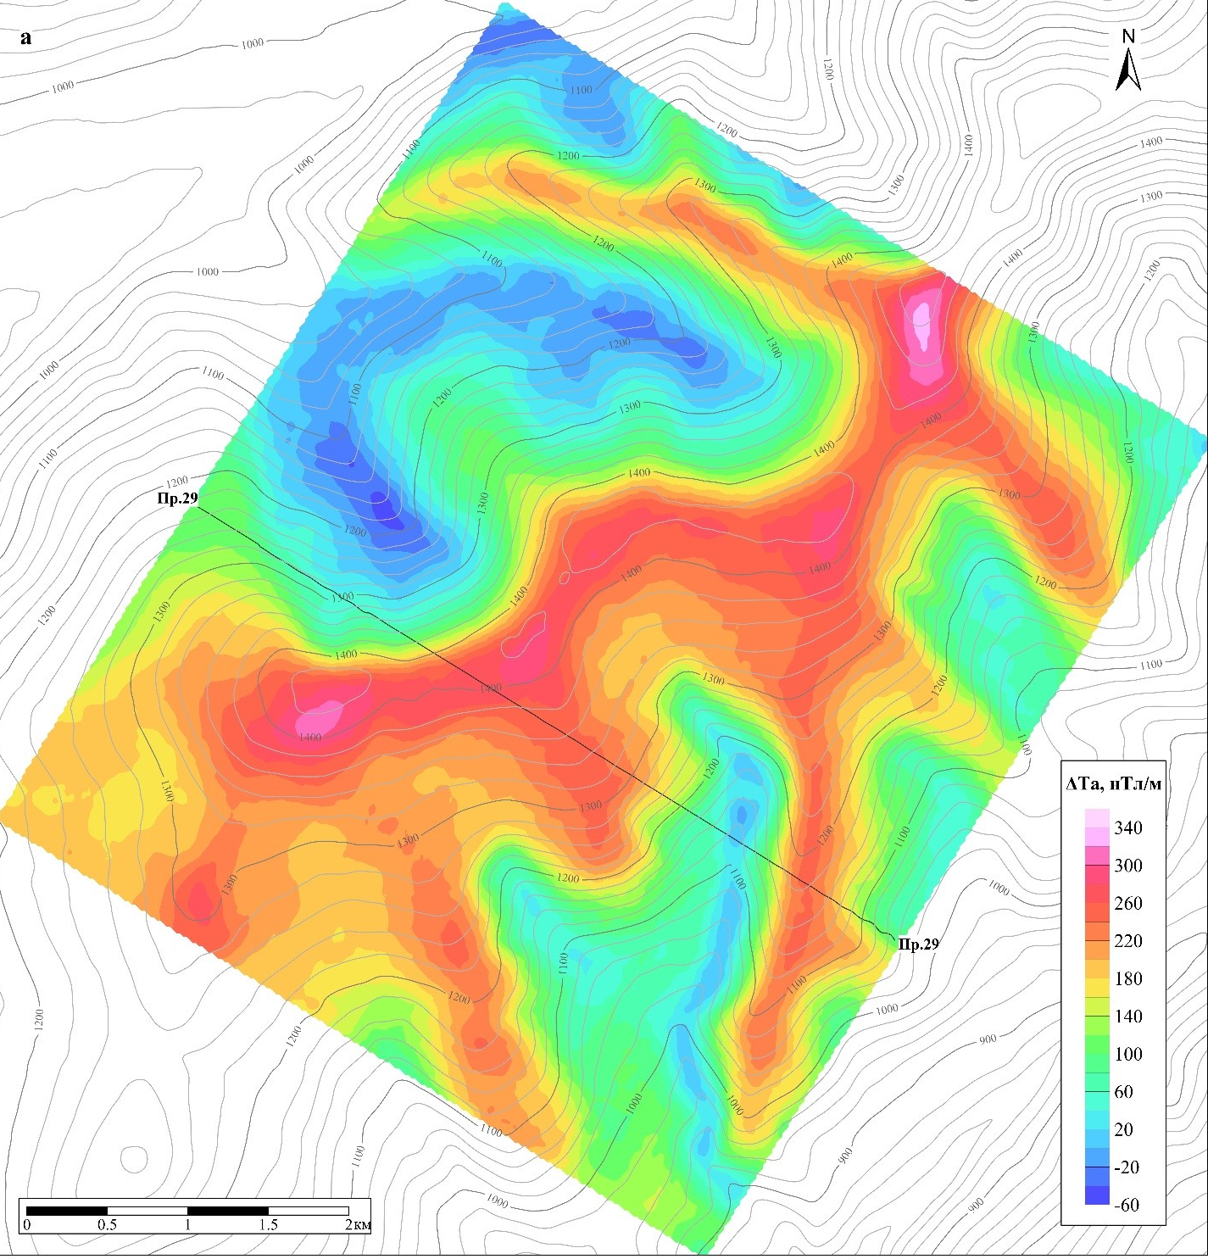
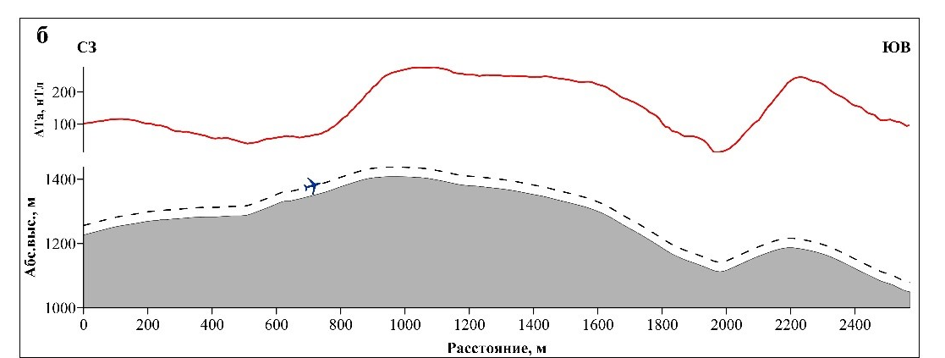
Научно-производственное
предприятие
ВИРГ-РУДГЕОФИЗИКА
Аэромагнитная съемка с БПЛА (АСМ-БПЛА)
Маг. Восприимчивость 0.01 ед. СИыннссив
Результаты решения 3D прямой (MAG3D)
(модель с однородно намагниченным рельефом)
График Та вдоль профиля 29 высота над рельефом 30 м
Аномалии связанные с рельефом сопоставимы с аномалиями от геологических объектов !
Модельная карта Та в пределах участка съемки
www.virg-npp.ru, Санкт-Петербург
www.virg-npp.ru
Санкт-Петербург

Slide 31
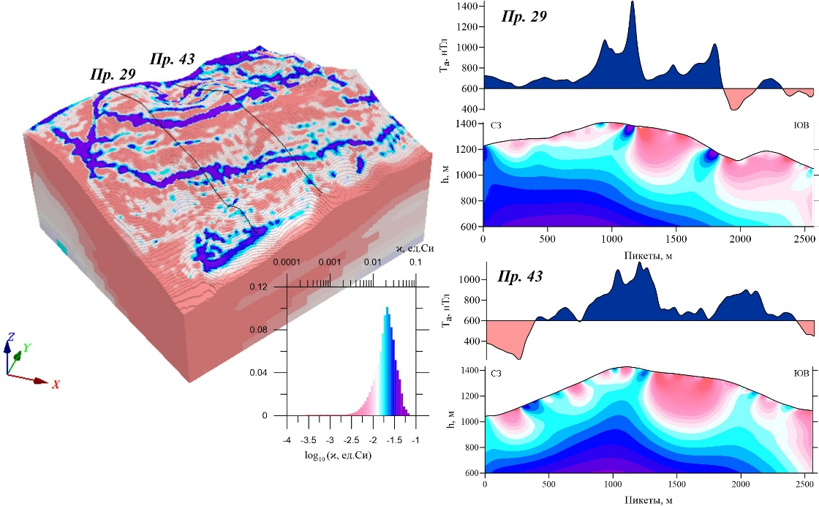
Научно-производственное
предприятие
ВИРГ-РУДГЕОФИЗИКА
Аэромагнитная съемка с БПЛА (АСМ-БПЛА)
Решения 3D обратной задачи (MAG3D)
(получение куба магнитной восприимчивости)
www.virg-npp.ru, Санкт-Петербург
www.virg-npp.ru
Санкт-Петербург

Slide 32
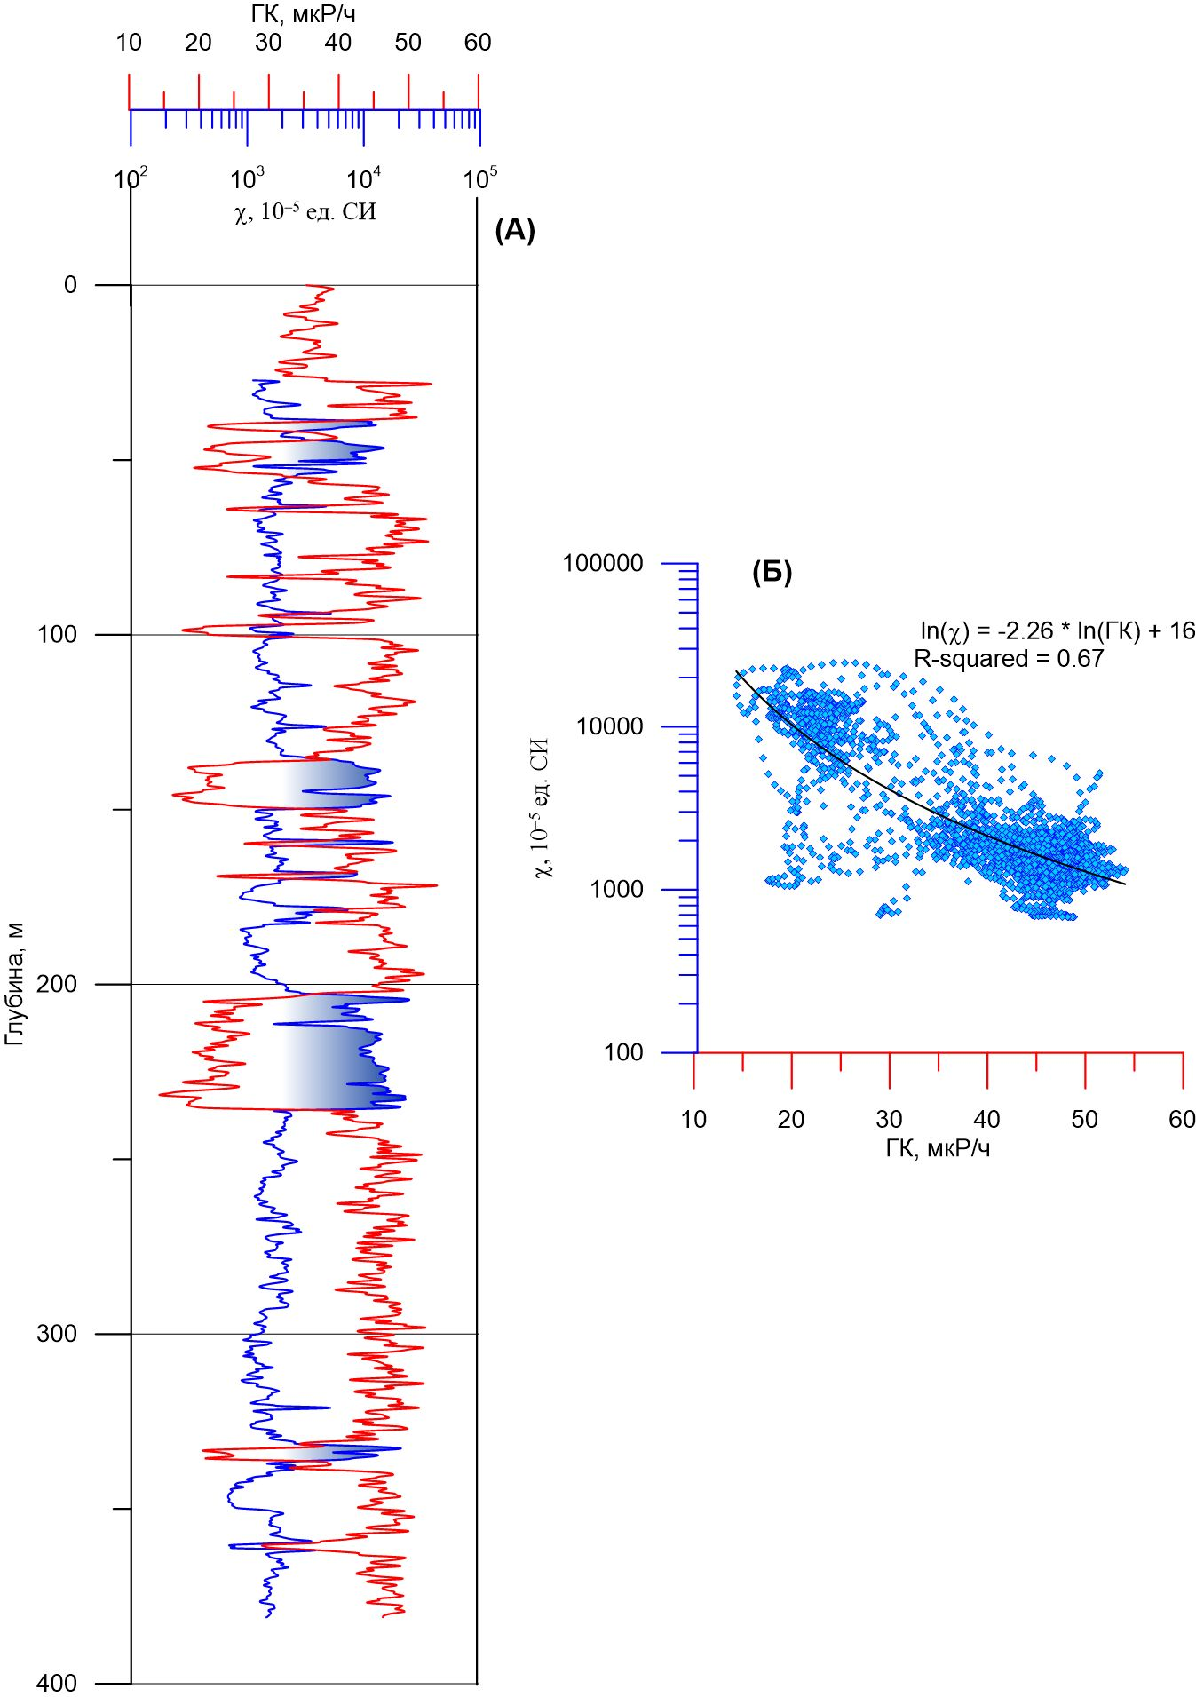
Результаты магнитного и гамма-каротажа в скважине.
(А) – Каротажная колонка; (Б) корреляционный график между магнитной восприимчивостью и гамма-активностью.

Slide 33
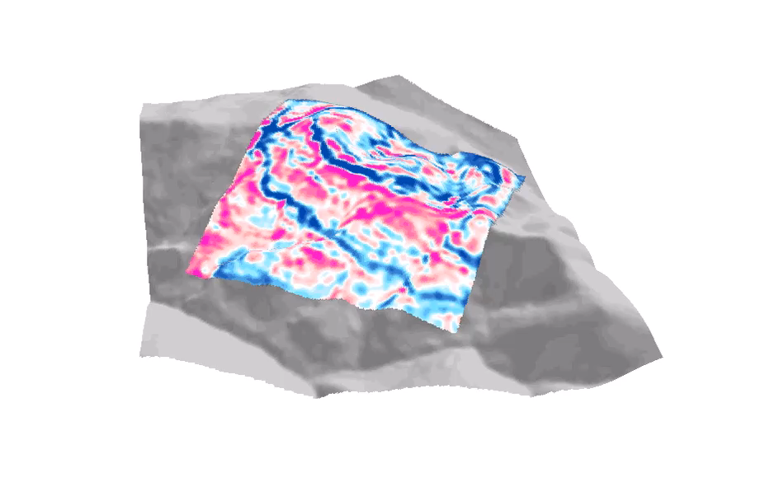
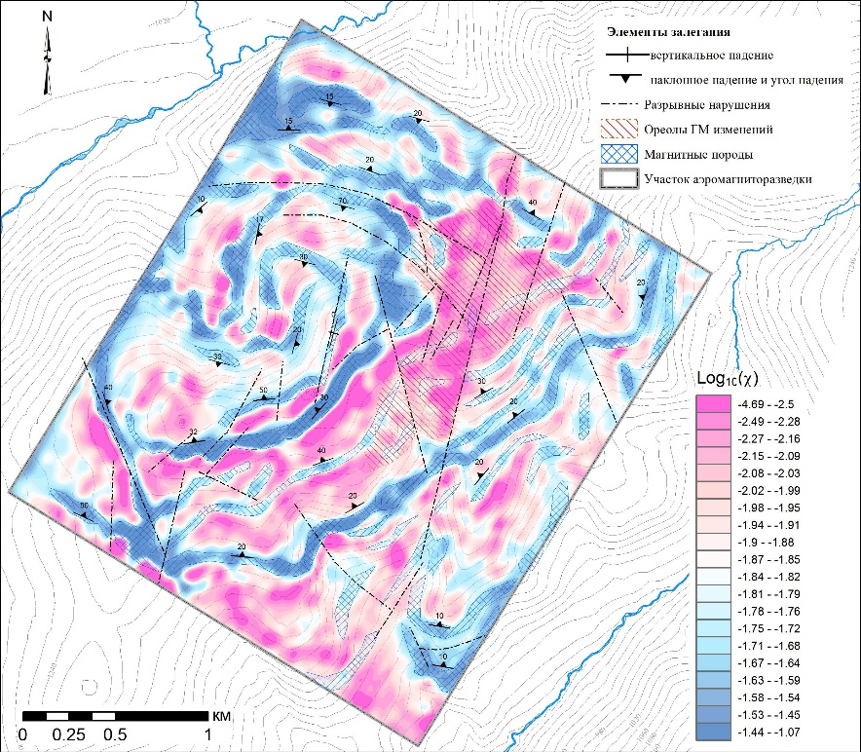
Научно-производственное
предприятие
ВИРГ-РУДГЕОФИЗИКА
Аэромагнитная съемка с БПЛА (АСМ-БПЛА)
Сыннырский массив
Результаты решения 3D обратной задачи (MAG3D)
(куб магнитной восприимчивости)
В результате была выполнена геолого-структурная интерпретация и 3D магнитной модели и существенно уточено геологическое строение участка работ
Соотношение выходов магнитных шонкинитов с
поверхностью рельефа
www.virg-npp.ru, Санкт-Петербург
www.virg-npp.ru
Санкт-Петербург

Slide 34
Детальная гравиразведка масштаб 1:5000 и 1:10 000 масштаба на поисковом этапе

Slide 35
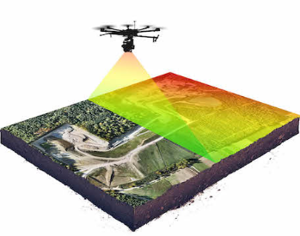
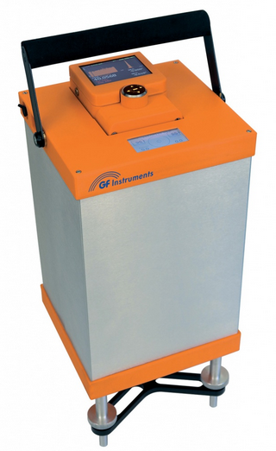
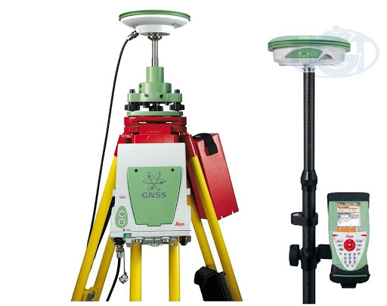
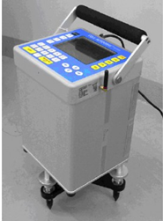
Научно-производственное
предприятие
ВИРГ-РУДГЕОФИЗИКА
Гравиразведка
Сыннырский массив
+ фотограмметрия
Аппаратурное обеспечение
Геодезическое обеспечение гравиразведки
?
Autograv CG-5 (Scintrex)
Гравиметр LG-1 Galileo (Чехия)
GNSS системы
www.virg-npp.ru, Санкт-Петербург
www.virg-npp.ru
Санкт-Петербург

Slide 36
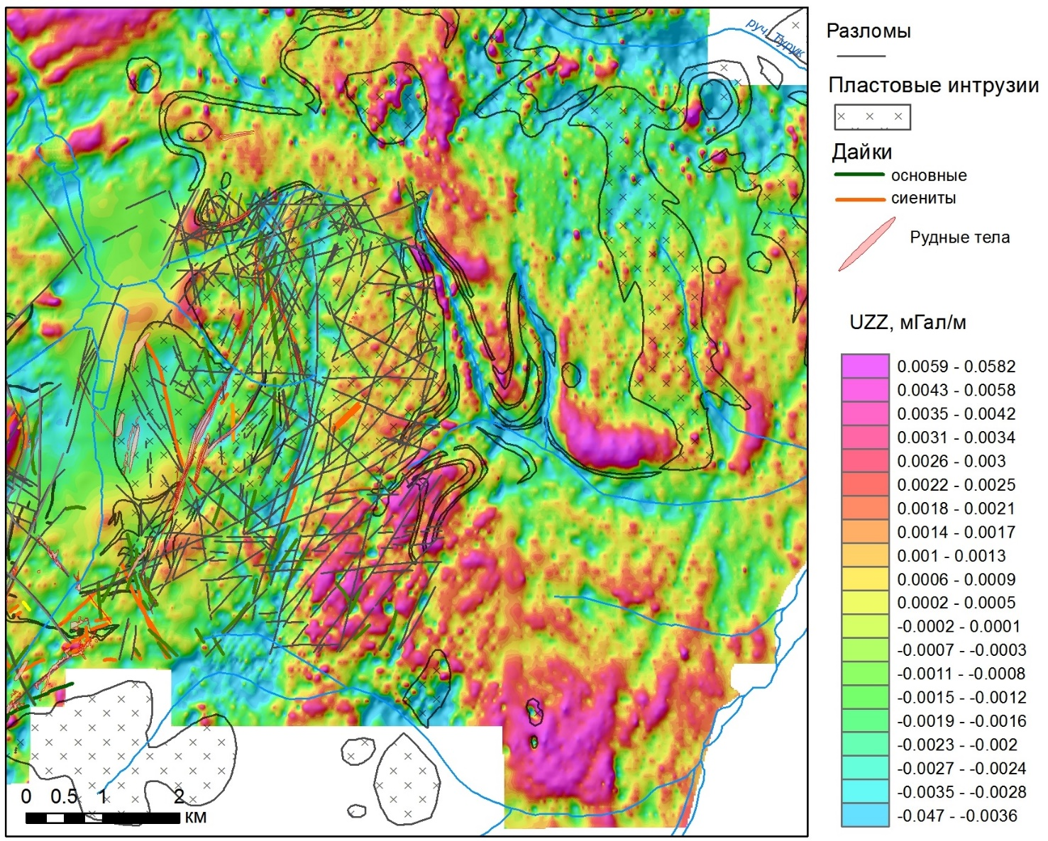
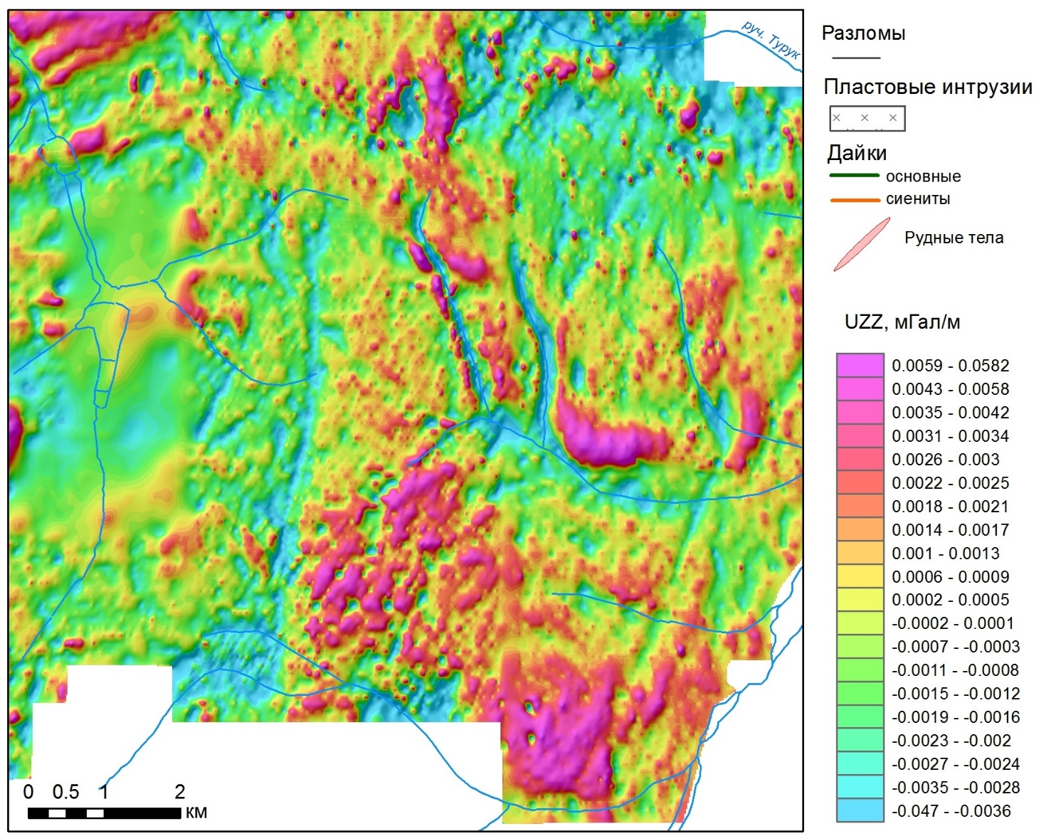
Высокая плотность наблюдений позволяет выделять слабые аномалии
от золоторудных объектов
Результаты переобработки крупномасштабной гравиразведки в переделах ЛРУ

Slide 37
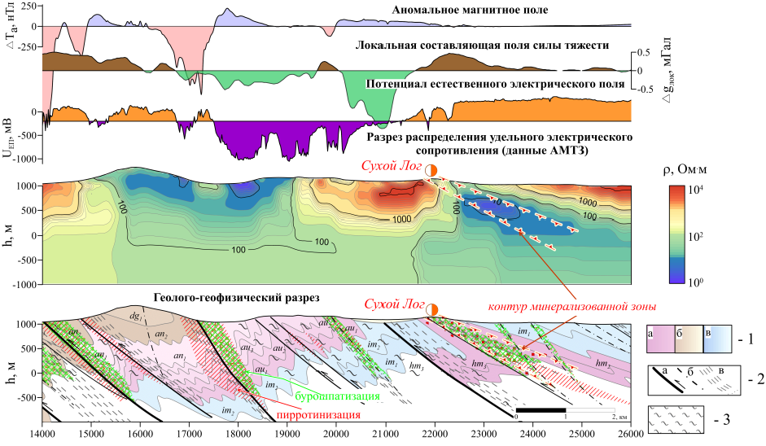
Рудная зона месторождения Сухой Лог выделяется положительной локальной аномалией

